Slide 1
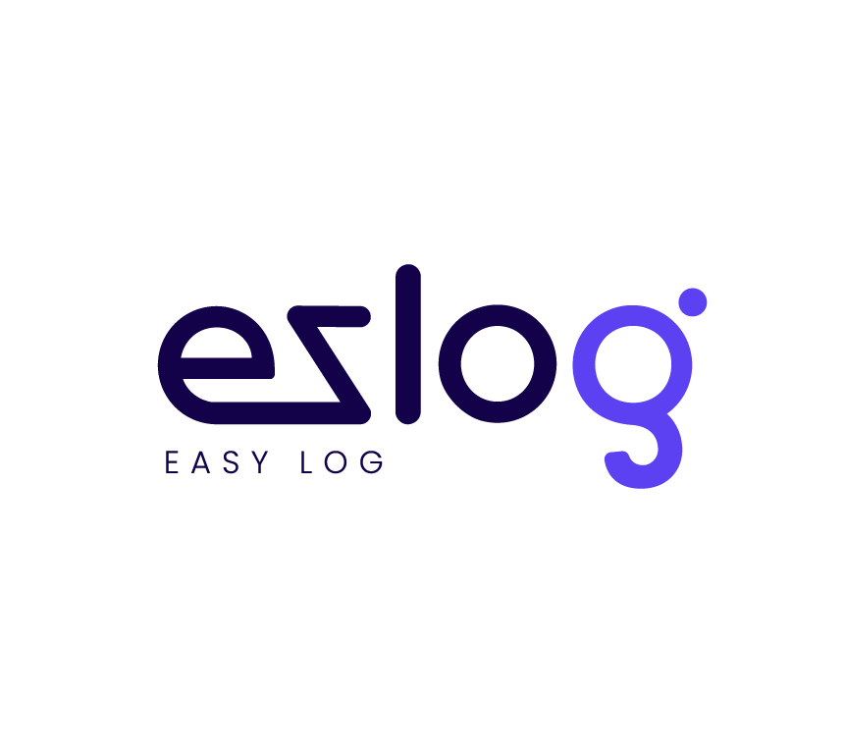

Innovación y Tecnología en la Gestión de Permisos
PerProMin - Santiago, Agosto 2025
Javier Freire, Gerente General Koff & Guerrero Consultants S.A.
Ignacio Errazquin, Socio CMS Carey & Allende
www.ezlog.cl

Slide 2
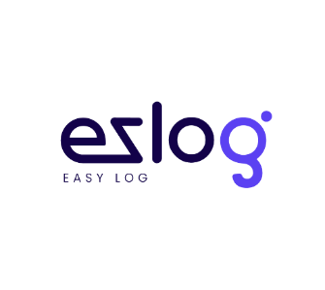


La agilidad en la obtención de permisos es una ventaja competitiva
Cliente Minero
Un nuevo Proyecto
“Los permisos medioambientales y sectoriales que nos exigen son miles para un nuevo proyecto. Y cuando entramos a producción hay otros miles de permisos para poder operar…”
www.ezlog.cl

Slide 3
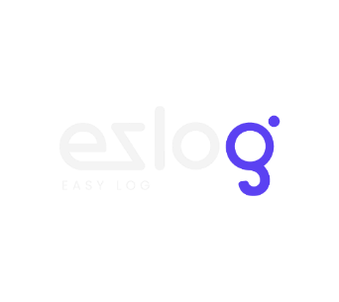

La agilidad en la obtención de permisos es una ventaja competitiva
Cliente Retail
Plazos en la Apertura de Tiendas
“Nos toma un mes en México, dos meses en Perú, tres meses en Colombia y un año en Chile…”
www.ezlog.cl

Slide 4

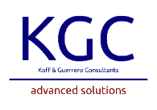

ALIANZA
Esta alianza aborda la necesidad de clientes para optimizar procesos de permisos y obligaciones, garantizando cumplimiento y eficiencia.
Nuestra Alianza Estratégica
Koff & Guerrero y CMS Carey & Allende
CMS Carey & Allende brinda expertise legal global en legislación y cumplimiento normativo.
KGC aporta liderazgo en gestión de proyectos y software para el control de proyectos
www.ezlog.cl

Slide 5




La Plataforma para una Gestión Proactiva
Centralización Total
Consolida toda la información de permisos y obligaciones en una única plataforma en la nube (SaaS)
Seguridad y Resguardo
Cumple con ISO/IEC 27001:2022, garantizando la integridad y el historial de la información.
Visibilidad Estratégica
Dashboards personalizables, reportes instantáneos y georeferenciación para la toma de decisiones informada
¿Qué es EzLog?
Cumplimiento Proactivo
Un software diseñado para la gestión centralizada de permisos y el control de obligaciones. El nombre "EzLog" evoca "easy logs" (registros fáciles), reflejando su objetivo de simplificar una tarea compleja.
Notificaciones automáticas de vencimientos y acceso a una biblioteca normativa actualizada, minimizando riesgos de incumplimiento
www.ezlog.cl
Notes:
Solución tecnología, online, colaborativo, centralizado, seguro, actualizado, fácil de uso, multiusuario.
Gestión con herramienta moderna, tecnológica.
Flexible, amigable, control en línea, incorruptible, certificados.

Slide 6

Impacto Directo en la Rentabilidad y Reputación
La obtención de permisos mineros en Chile es compleja, con +1.500 permisos para proyectos y +1.900 obligaciones para operaciones
Esta complejidad genera retrasos significativos, paralizaciones, multas y daño reputacional.
La nueva Ley de Permisología (julio 2025) busca agilizar trámites con una Ventanilla Única y "silencio administrativo positivo".
Sin embargo, los permisos ambientales aún no están incluidos en esta reforma, siendo una fuente clave de demoras.
www.ezlog.cl
Notes:
Situación actual.
Incertidumbre en cuales permisos y su estado, plazos, contenido, gestión por planillas Excels, equipos segregados, poca visibilidad, mucho tiempo.

Slide 7


El Desafío Crítico: Riesgos y Costos del Cumplimiento Minero
La industria minera se encuentra en un punto crítico. La capacidad de avanzar con nuevos desarrollos está directamente relacionada con la eficiencia y calidad de los procesos de tramitación ambiental y sectorial.
Existen herramientas y plataformas tecnológicas disponibles para apoyar la gestión.
www.ezlog.cl

Slide 8
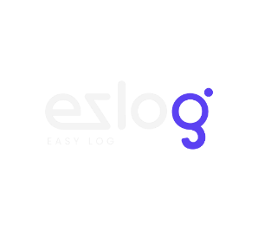

Muchas gracias!
www.ezlog.cl

